Slide 1
השטף החשמלי וחוק גאוס

Slide 2
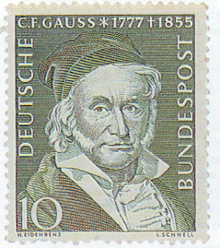
השטף החשמלי וחוק גאוס
חוק גאוס מאפשר לחשב שדה של מספר רב של מטענים חשמליים המפוזרים בצורה סימטרית כמו כדור, קליפה, לוח אינסופי.
קרל פרידריך גאוס (1777-1855).
מתמטיקאי, פיזיקאי ואסטרונום גרמני

Slide 3
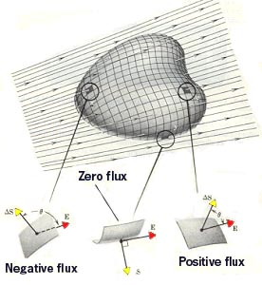
השטף החשמלי
להעתיק
שדה חשמלי E
השטף החשמלי שווה למכפלת עוצמה של שדה החשמלי בשטח וקוסינוס זווית בין כיוון וקטור השדה ונורמל לשטח.
המחשה: כמות קווי שדה דרך יחידת שטח.
נורמל למשטח
$$N⋅m^{2}/C$$ | שטף חשמלי | $$Φ_{E}$$
$$m^{2}$$ | שטח של משטח | S
N/C | עוצמת השדה החשמלי | E
 | זווית בין שדה ואנך למשטח | מעלות

Slide 4
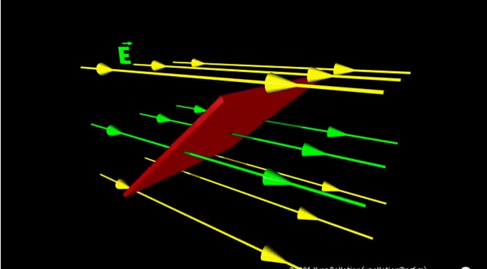
שטף חשמלי
https://www.youtube.com/watch?v=_xsN9zDHRcA

Slide 5
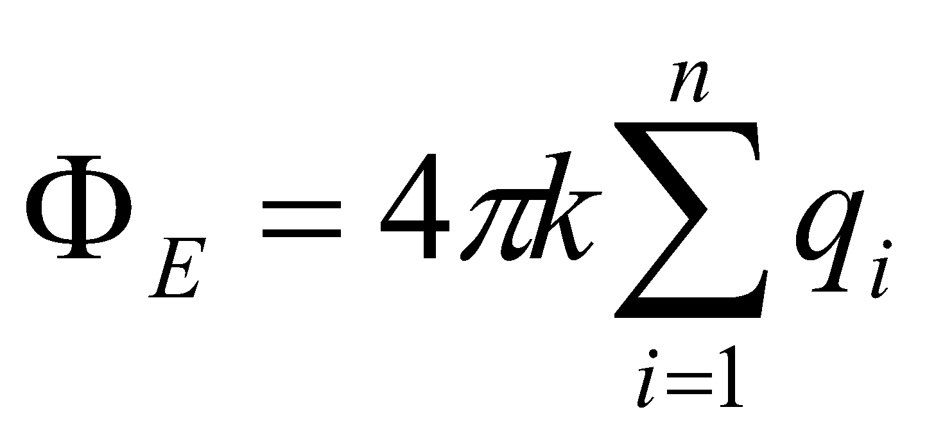
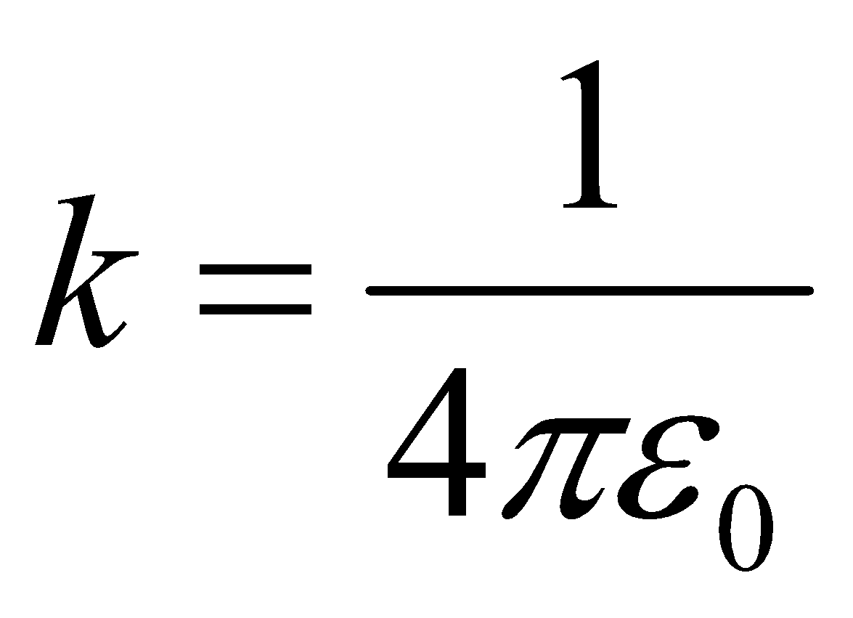
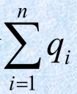
חוק גאוס
להעתיק
שטף חשמלי דרך שטח סגור שווה מכפלת מקדם בסכום אלגברי של המטענים שנמצאים בתוך השטח הסגור
$$N⋅m^{2}/C$$ | שטף חשמלי | $$Φ_{E}$$
$$N⋅m^{2}/C^{2}$$ | קבוע בחוק קולון | k
C | סכום אלגברי ) כולל סימנים( של מטענים בתוך משטח גאוס

Slide 6
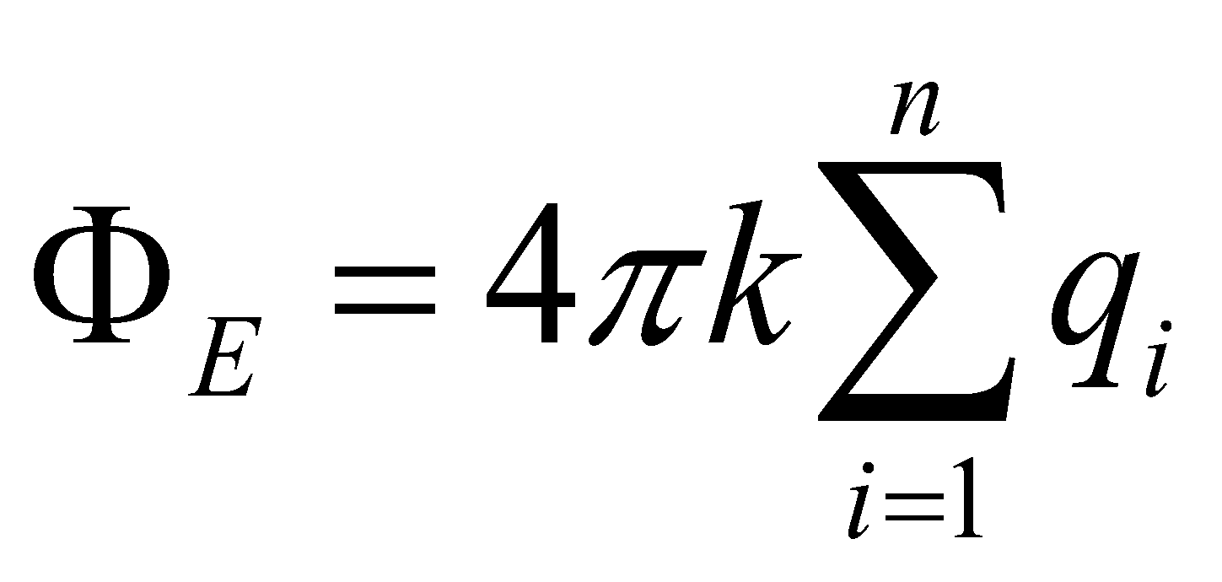
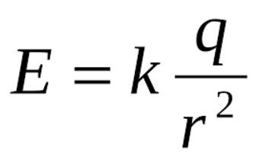
מקרה פרטי – שדה של מטען נקודתי
מעטפת גאוס: נורמל )אנך(למשטח בכל נקודה בכיוון של וקטור השדה השקול
$$\vec{E}$$
עוצמת השדה החשמלי שקיבלנו מחוק קולון

Slide 7
השדה החשמלי בתוך כדור מוליך

Slide 8
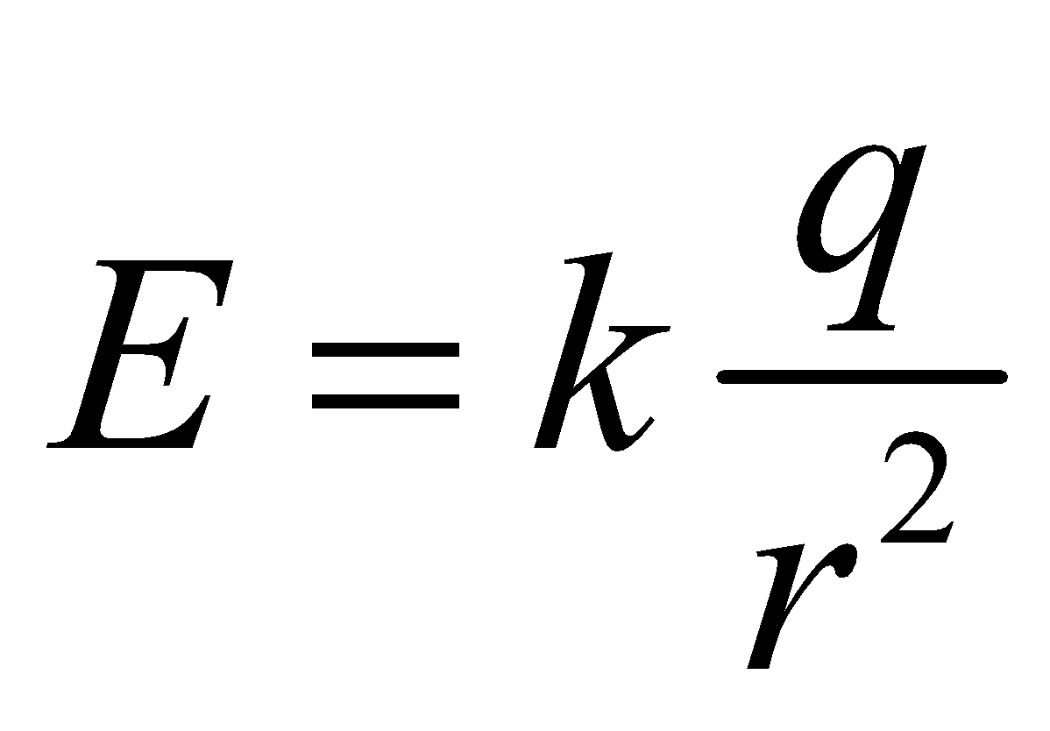
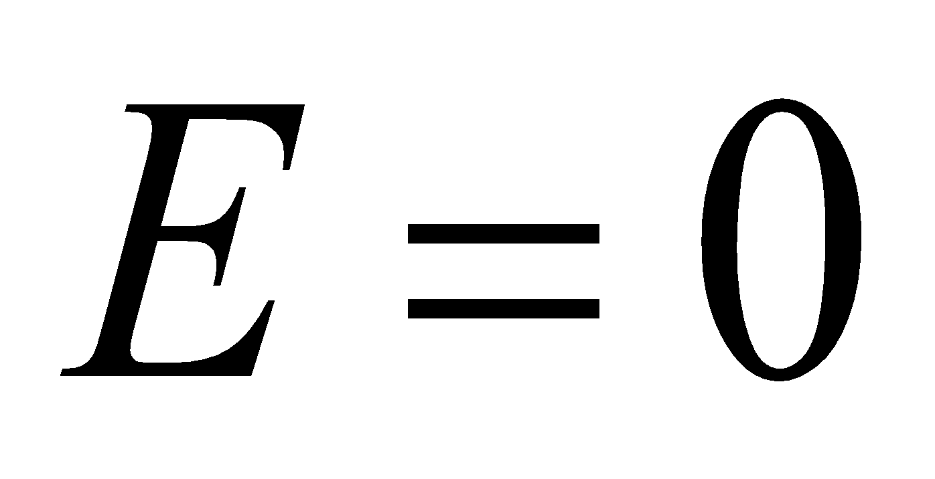
השדה החשמלי בתוך ומחוץ לקליפה כדורית טעונה
להעתיק
שדה חשמלי של קליפה כדורית טעונה – מחוץ לה כאילו יש מטען נקודתי במרכזה
r
$$r>R$$
R
R
שדה חשמלי בתוך קליפה כדורית טעונה שווה לאפס
$$r<R$$
r

Slide 9
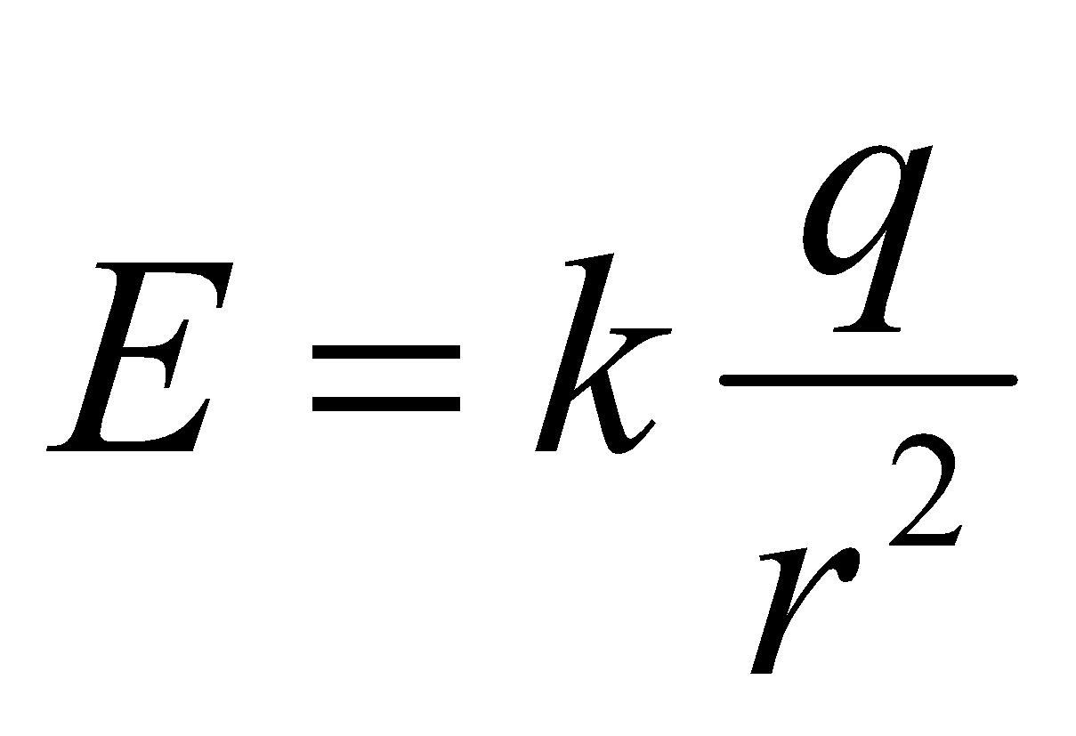
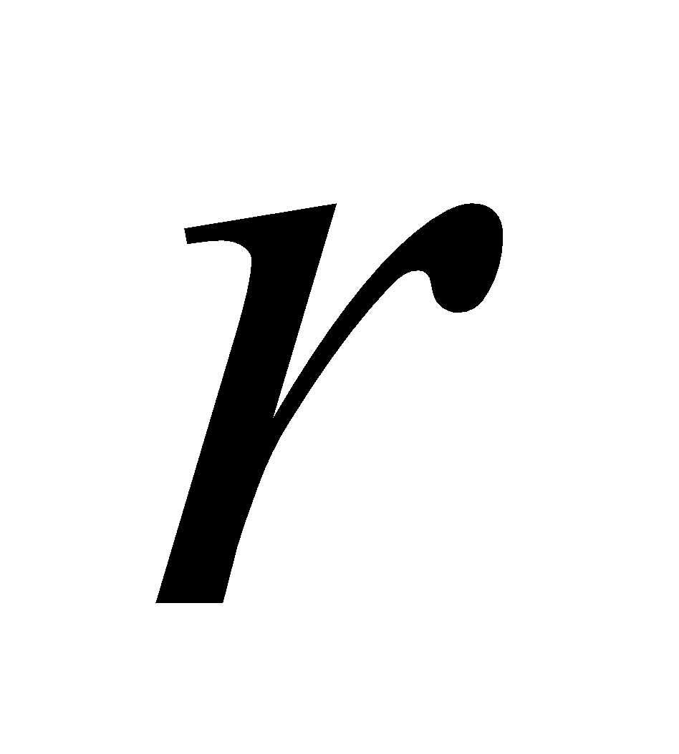
השדה החשמלי בתוך ומחוץ לקליפה כדורית טעונה
להעתיק
R
r
Е=0
E

Slide 10
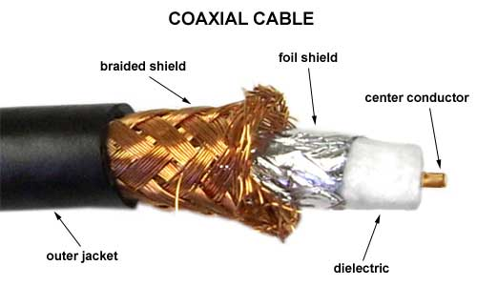
סיכוך חשמל

Slide 11
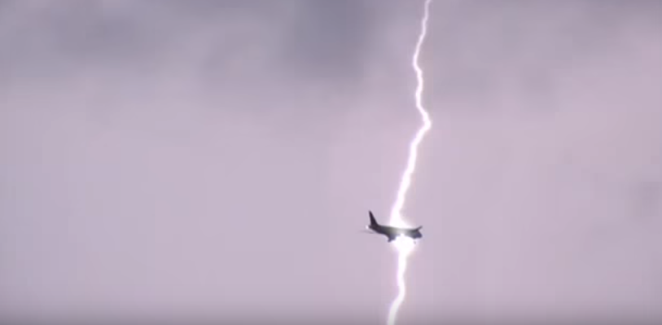
סיכוך חשמל
https://www.youtube.com/watch?v=dpzaSu4atYM

Slide 12
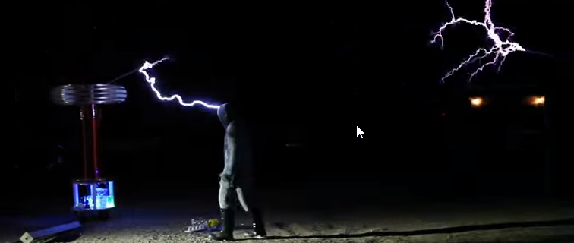
סיכוך חשמל
https://www.youtube.com/watch?v=93OhpY65Xo0

Slide 13
השדה החשמלי של לוח אינסופי

Slide 14
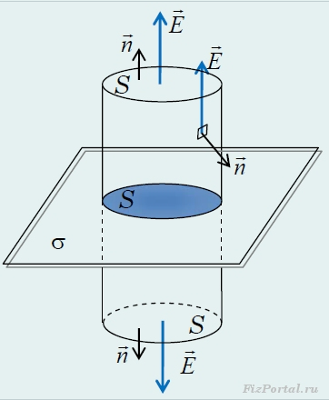
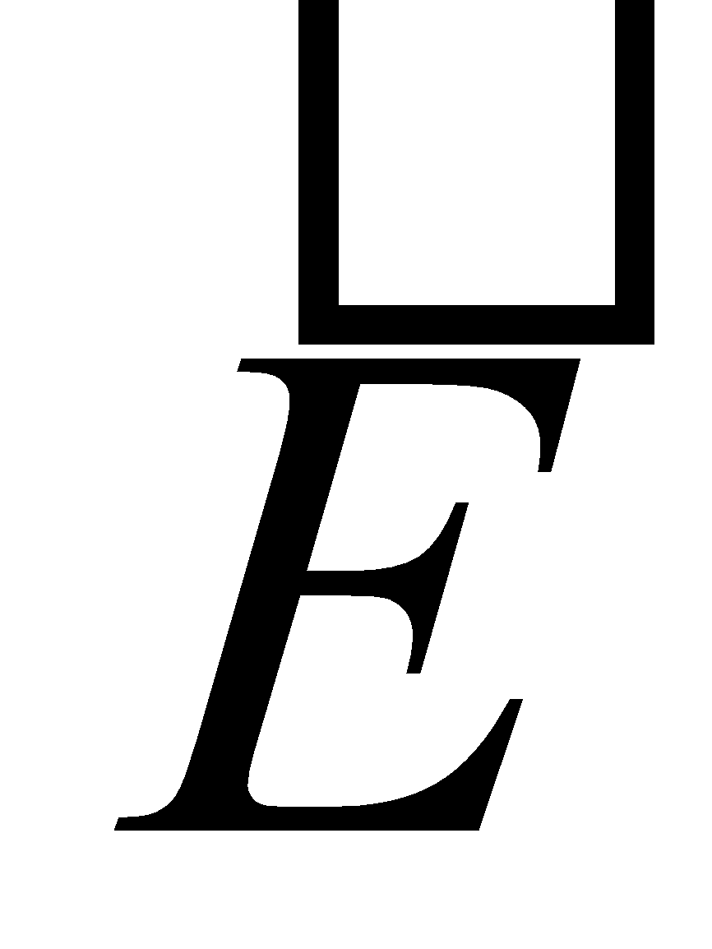
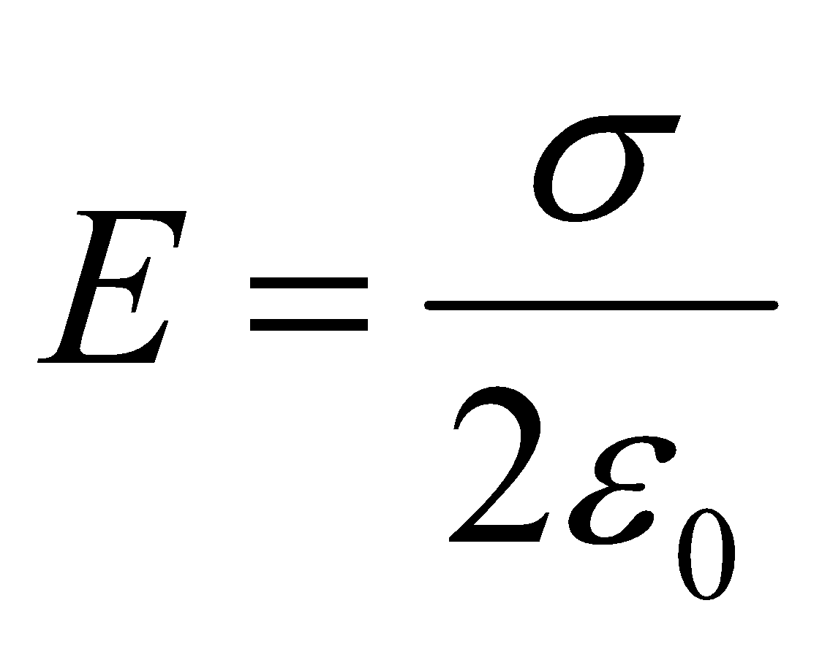
מקרה פרטי - שדה של לוח אינסופי טעון
להעתיק
+
E | שדה חשמלי | N/C
ε₀ | דיאלקטריות ריק | F/m
σ | צפיפות מטען שטחית ( מטען ליחידת שטח) | C/m²

Slide 15
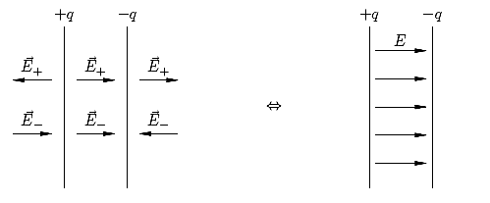
השדה החשמלי בין שני לוחות מקבילים

Slide 16
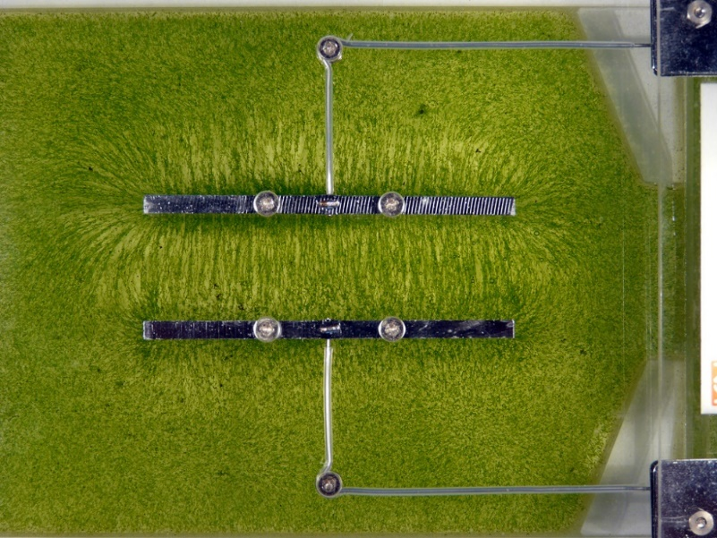
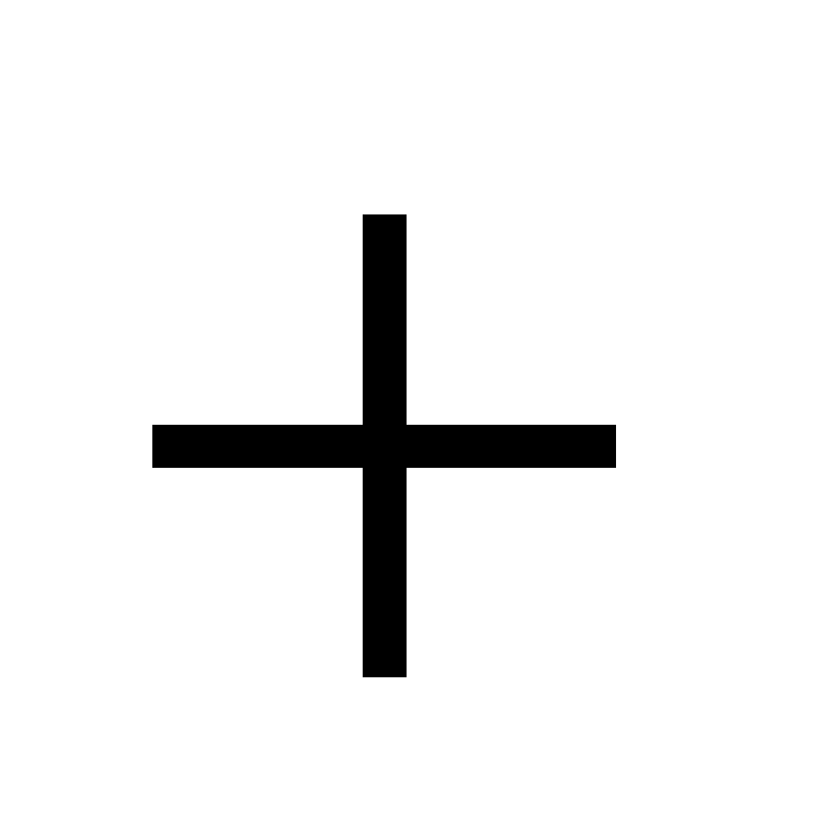
שדה חשמלי אחיד
להעתיק
שדה חשמלי אחיד – עוצמה השדה שווה בגודל וכיוון
שדה חשמלי אחיד – כוח שפועל על מטען קבוע
$$\vec{E}$$
שדה חשמלי אחיד מאפשר להשתמש במשוואות תנועה שוות תאוצה

Slide 17
שדה חשמלי של שני לוחות אינסופיים מקבילים טעונים
שני לוחות אינסופיים מקבילים טעונים, האחד בצפיפות מטען אחידה σ+, והשני בצפיפות מטען אחידה σ-.
המרחק בין הלוחות הוא d.
הלוחות מחלקים את המרחב כולו לשלושה אזורים המתוארים (א, ב, ג).
מהם השדות החשמליים בכל אחד מאזורים אלו של המרחב?
בין הלוחות (אזור ב) השדות מתחברים.
מחוץ ללוחות (אזורים א,ג) השדות מבטלים זה את זה, E שווה לאפס.
מסקנה:
בין שני לוחות אינסופיים המקבילים וטעונים במטענים שווים בגודלם והפוכים בסימנם
קיים שדה חשמלי אחיד, שכיוונו מהלוח הטעון חיובית אל זה הטעון שלילית.
מחוץ ללוחות השדה הוא 0.
ג
ב
א
-σ
+σ
E=0
E=0

Slide 18
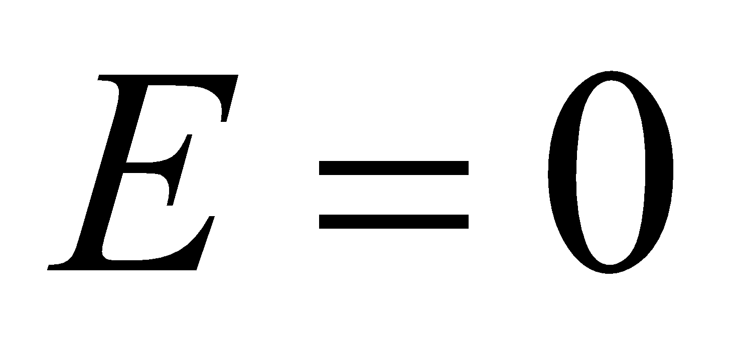
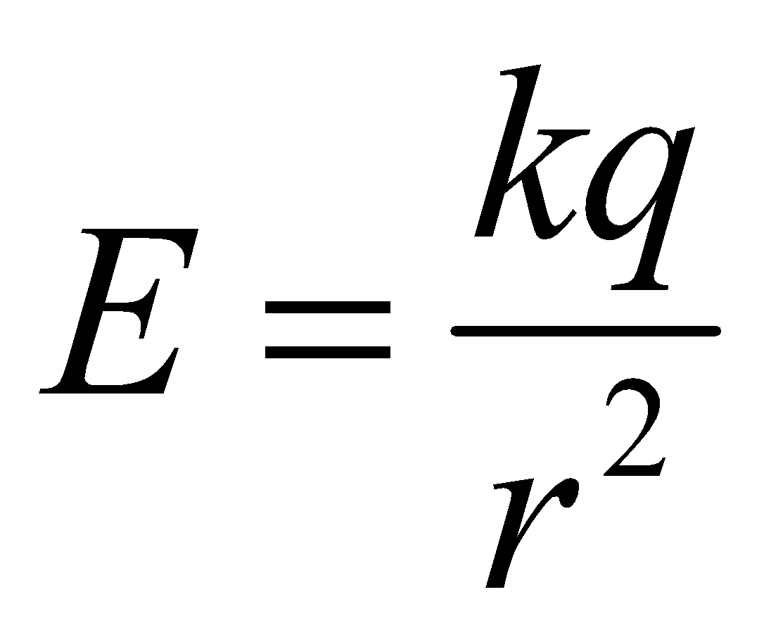
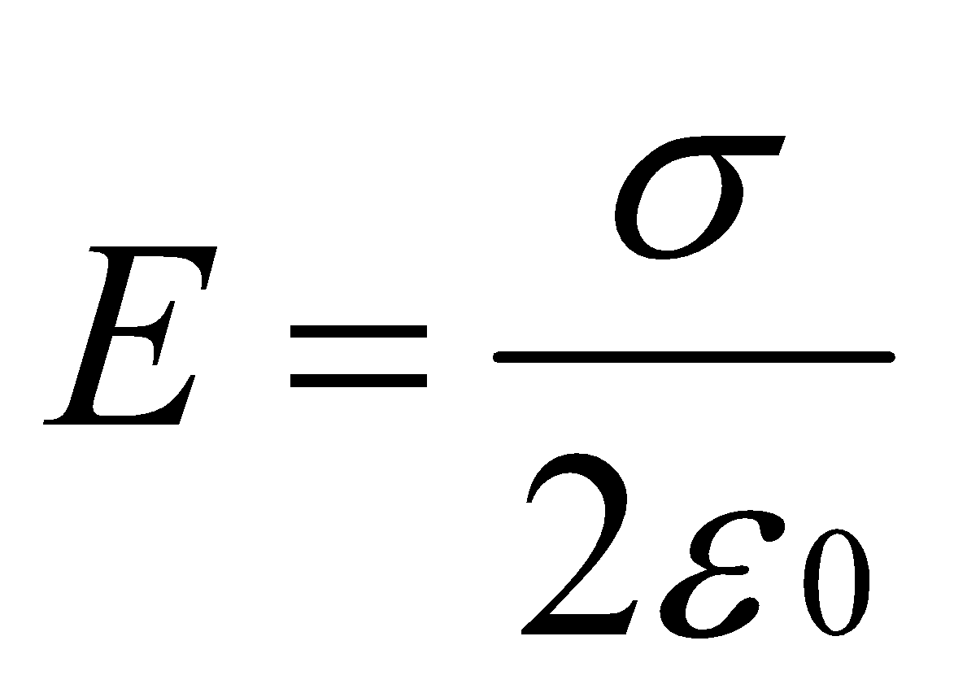
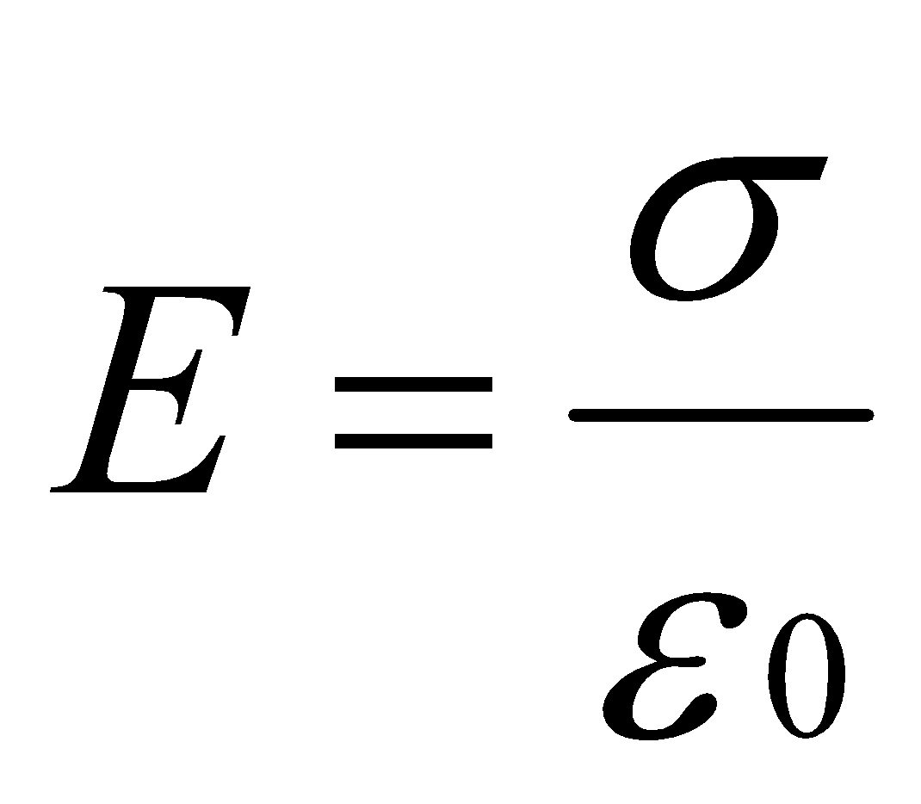
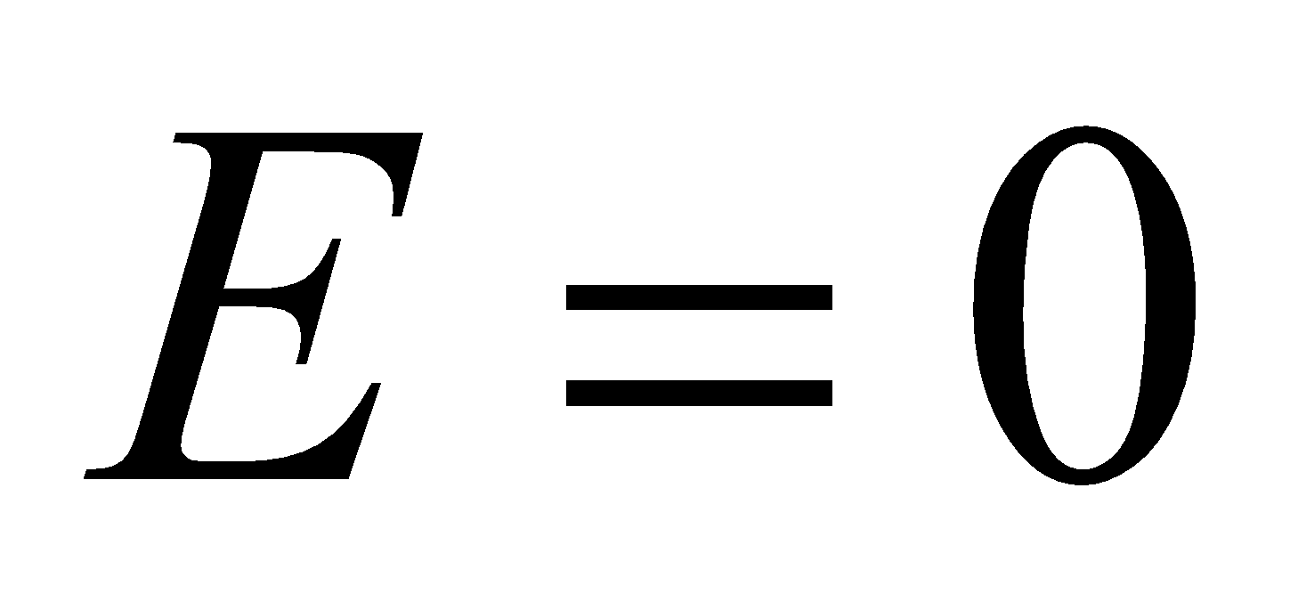
השדה החשמלי של התקנים שונים
להעתיק
כדור מוליך | בתוך הכדור
 | מחוץ לכדור
לוח
קבל לוחות | בין הלוחות
 | מחוץ ללוחות

Slide 19
נכון / לא נכון
השדה החשמלי בתוך מוליך שווה לאפס.
קווי השדה החשמלי של לוח אינסופי מקבילים.
עוצמת השדה החשמלי של לוח אינסופי לא תלוי במרחק.
השדה החשמלי בתוך קבל לוחות שווה לאפס.
עוצמת השדה החשמלי מחוץ לקבל לוחות שווה לאפס.

Slide 20
נכון / לא נכון
השדה החשמלי בתוך מוליך שווה לאפס.
קווי השדה החשמלי של לוח אינסופי מקבילים.
עוצמת השדה החשמלי של לוח אינסופי לא תלוי במרחק.
השדה החשמלי בתוך קבל לוחות שווה לאפס.
עוצמת השדה החשמלי מחוץ לקבל לוחות שווה לאפס.

Slide 21
https://quizizz.com/admin/quiz/58be7f4337e63813188e383b
Join.quiziz.com

Slide 22
תרגילים שדה חשמלי)אשל(
47/16
48/21
48/23
48/24
50/28
50/29
50/30
50/31
45/1
45/3
45/4
45/5
46/6
46/12
46/13
46/14
47/15

